Slide 2
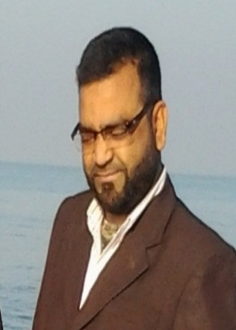
শিক্ষক পরিচিতি
মোঃ মোকলেছ উদ্দিন
সিনিয়র শিক্ষক
নান্দিয়া সাঙ্গুন আদর্শ দাখিল মাদ্রাসা
শ্রীপুর, গাজীপুর ৷
মোবাইল- 01715202812
ই-মেইল - rmoklesuddin12@gmail.com

Slide 3
আজকের ক্লাসে সবাইকে শুভেচ্ছা

Slide 4
পাঠ পরিচিতি
শ্রেণি : সপ্তম
বিষয় : সপ্তবর্ণা
পাঠ : কবিতা

Slide 5
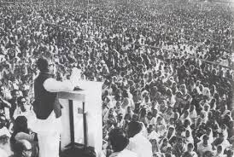

Slide 6
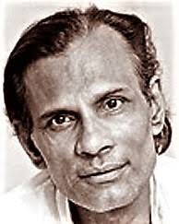
আজকের পাঠ
“শোন একটি মুজিবরের থেকে “
গৌরীপ্রসন্ন মজুমদার

Slide 7
শিখনফল
এই পাঠ শেষে শিক্ষার্থীরা---
১ , কবির জন্ম পরিচিতি সম্পর্কে লিখতে ও বলতে পারবে ।
২ , নতুন শব্দের অর্থসহ বাক্য গঠণ করতে পারবে ।
৩ , জাতির জনক বঙ্গবন্ধু শেখ মুজিবুর রহমানের আদর্শ বর্ণনা করতে পারবে

Slide 8
কবি–পরিচিতি
গৌরীপ্রসন্ন মজুমদার
জন্ম পরিচয় : জন্ম তারিখ : ১৯২৪ খ্রিষ্টাব্দে । জন্মস্থান : কলকাতা । আদি পৈতৃক নিবাস : বাংলাদেশের পাবনা জেলা । পিতার নাম : গিরিজাপ্রসান্ন মজুমদার । পেশা : উদ্ভিদবিজ্ঞানী ।
শিক্ষাজীবন : ম্যাট্রিক ১৯৩৬ সালে । আইএ : কলকাতা প্রেসিডেন্সি কলেজ । উচ্চতর শিক্ষা : কলকাতা বিশ্ববিদ্যালয় ।
সাহিত্যকর্ম : গিতিকার : আজ দুজনার দুটি পথ , কফি হাউসের সেই আড্ডাটা আজ আর নেই , ও নদীরে , নিশিরাত বাঁকা চাঁদ আকাশে ,পলাশ ও শিমুল, আকাশ কেন ডাকে ইত্যাদি কালজয়ী গানের রচয়িতা । এ ছাড়া তাঁর রচিত বেশ কয়েকটি গান যেমন- শোন একটি মুজিবরের থেকে , আমরা সবাই বাঙালি , মাগো ভাবনা কেন , পথের ক্লান্তি ভুলে – ১৯৭১ সালের মুক্তিযুদ্ধের সময় মুক্তিযোদ্ধাদের প্রেরণার উৎস ছিল
জীবনাবসান : ২০ আগস্ট, ১৯৮৬ খ্রিষ্টাব্দ

Slide 9
শোন একটি মুজিবরের থেকে
গৌরীপ্রসন্ন মজুমদার
শোন একটি মুজিবরের থেকে
লক্ষ মুজিবরের কন্ঠস্বরের ধ্বনি-প্রতিধ্বনি
আকাশে বাতাসে ওঠে রণি
বাংলাদেশ , আমার বাংলাদেশ। ।
সেই সবুজের বুক চেরা মেঠোপথে
আবার যে যাব ফিরে, আমার
হারানো বাংলাকে আবার তো ফিরে পাব
শিল্পের-কাব্যে কোথায় আছে
হায়রে এমন সোনার খনি । ।

Slide 10
বিশ্বকবির ‘সোনার বাংলা’
নজরুলের ‘বাংলাদেশ’
জীবনানন্দের ‘রুপসী বাংলা’
রুপের যে তার নেই কো শেষ,বাংলাদেশ ।
‘জয় বাংলা’ বলতে মনরে আমার
এখন কেন ভাব, আমার
হারানো বাংলাকে আবার তো ফিরে পাব
অন্ধকারে পুব আকাশে
উঠবে আবার দিনমণি ।।

Slide 11
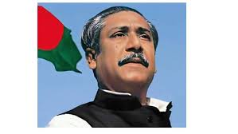
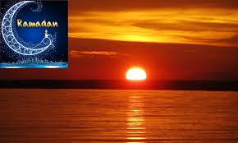
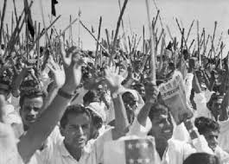
নতুন শব্দের অর্থ
১। ‘একটি মুজিবর’
১। একজন মুজিব
২।‘দিনমণি’
২ । সূর্য ।
৩।‘জয় বাংলা’
৩ । স্লোগান ।

Slide 12
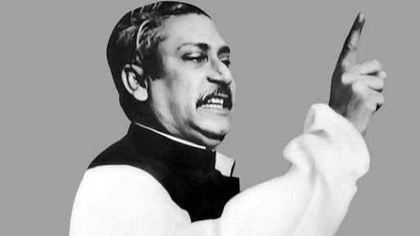
টীকা
‘একটি মুজিবর’
‘একজন মুজিব’।জাতির পিতা বঙ্গবন্ধু শেখ মুজিবুর রহমান ছিলেন স্বাধীনতাকামী বাঙালী জাতির আশা-ভরসার একক আশ্রয়স্থল।

Slide 13
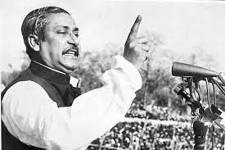
টীকা
‘লক্ষ মুজিবরের কন্ঠস্বরের ধ্বনি’
একাত্তরে বঙ্গবন্ধুর বজ্রকন্ঠে স্বাধীনতা আহ্বানের মধ্য দিয়ে যেন লক্ষ্য বাঙ্গালির মিলিত কন্ঠস্বর স্বাধীনতার জন্য গর্জে উঠেছিল।

Slide 14
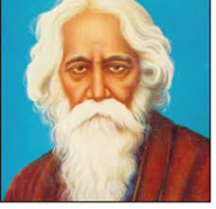
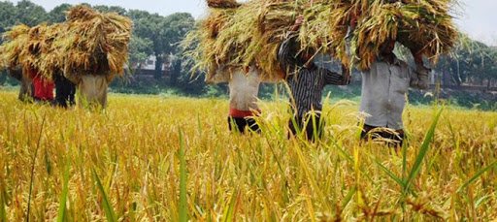
টীকা
বিশ্ব কবির ‘সোনার বাংলা’
বিশ্বকবি রবীন্দ্রনাথ ঠাকুর এই দেশকে ‘সোনার বাংলা’ বলে অভিহিত করেছেন তাঁর রচিত একটি দেশাত্ববোধক গানে- যার প্রথম দশ চরণ আমাদের জাতীয় সংগীত হিসেবে স্বীকৃতি।

Slide 15
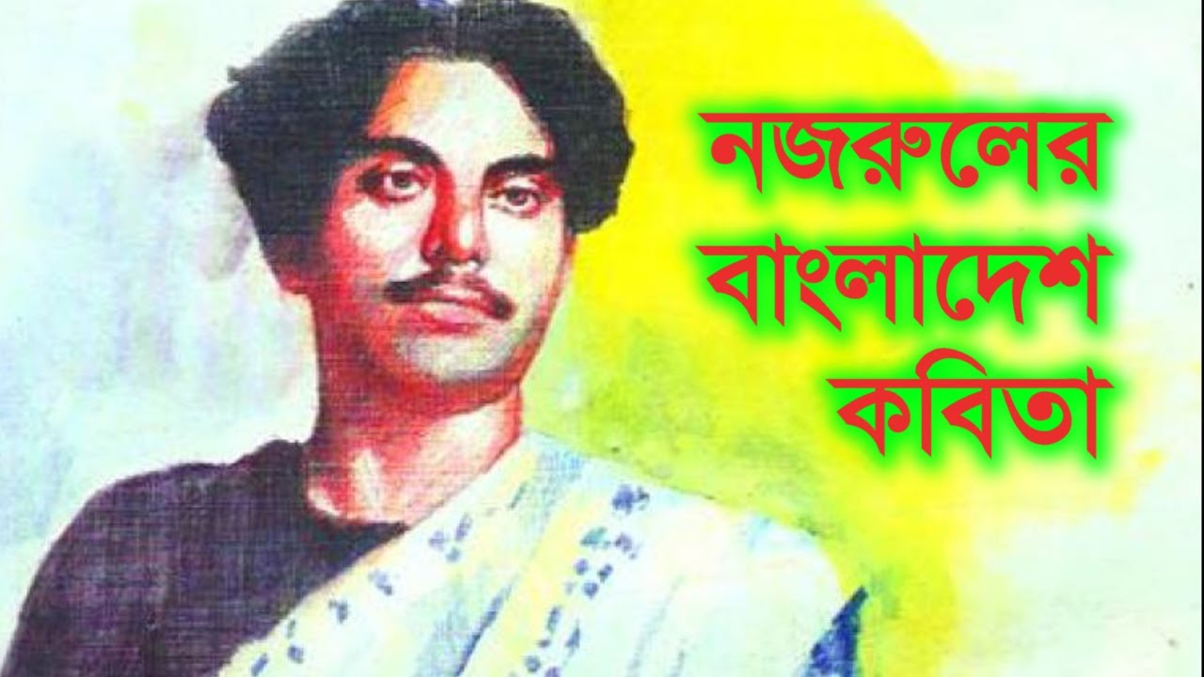
টীকা
নজরুলের
‘বাংলাদেশ’
‘বাংলাদেশ’ শিরোনামের প্রথম কবিতাটি আমাদের জাতীয় কবি কাজী নজরুল ইসলামের লেখা।

Slide 16
টীকা
জীবনানন্দের
‘রুপসী বাংলা’
নিসর্গের কবি জীবনানন্দ দাশ বাংলার প্রকৃতির অনিন্দ্য রুপ সৌন্দর্য চিরায়ত মহিমায় উপস্থাপন করেছেন তাঁর “রুপসী বাংলা” কাব্যগ্রন্থে।

Slide 17
টীকা
‘জয় বাংলা বলতে…ভাব’
২।পাকিস্তান বিরোধী সকল সংগ্রাম-আন্দোলনে ‘জয় বাংলা’ স্লোগানেই প্রকম্পিত হতো সারা দেশ।

Slide 18
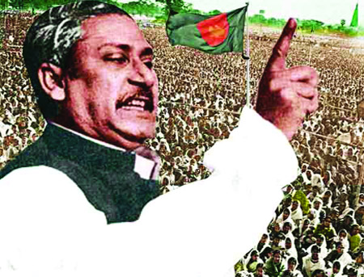
পাঠ–বিশ্লেষণ
শোন একটি মুজিবরের থেকে
লক্ষ মুজিবরের কন্ঠস্বরের ধ্বনি-প্রতিধ্বনি
আকাশে বাতাসে ওঠে রণি
বাংলাদেশ , আমার বাংলাদেশ। ।

Slide 19
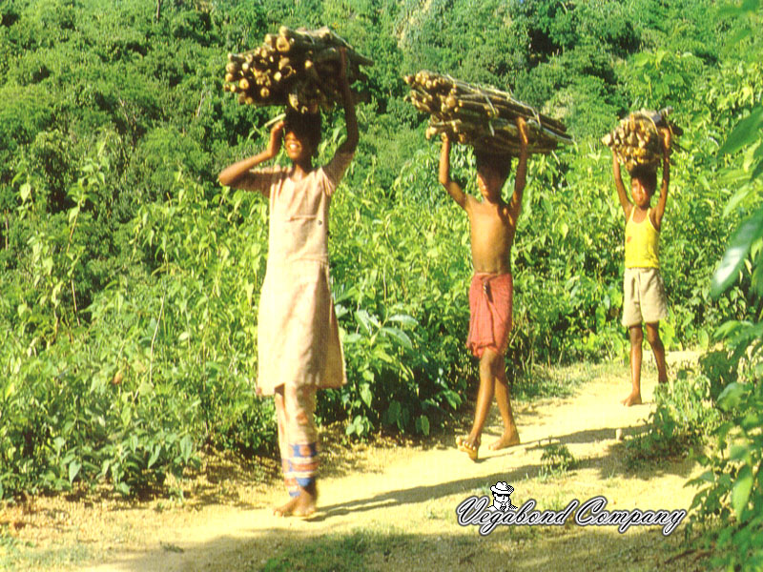
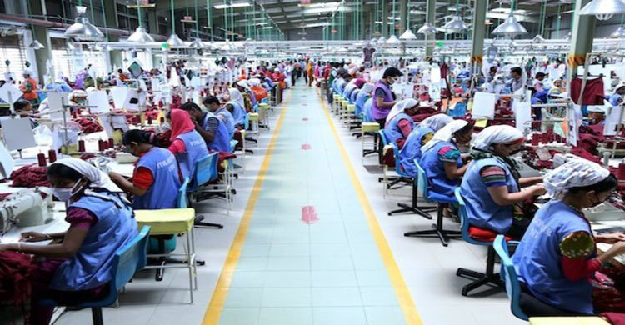
পাঠ–বিশ্লেষণ
সেই সবুজের বুক চেরা মেঠোপথে
আবার যে যাব ফিরে, আমার
হারানো বাংলাকে আবার তো ফিরে পাব
শিল্পের-কাব্যে কোথায় আছে
হায়রে এমন সোনার খনি । ।

Slide 20
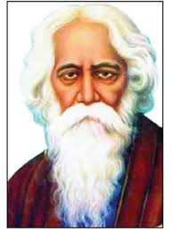
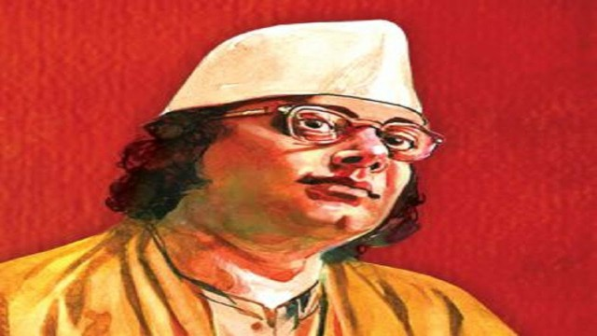
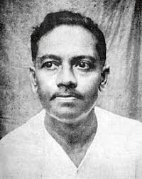
পাঠ–বিশ্লেষণ
বিশ্বকবির ‘সোনার বাংলা’
নজরুলের ‘বাংলাদেশ’
জীবনানন্দের ‘রুপসী বাংলা’
রুপের যে তার নেই কো শেষ,বাংলাদেশ ।

Slide 21
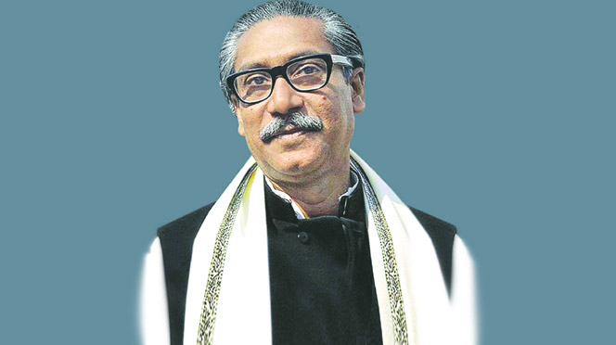
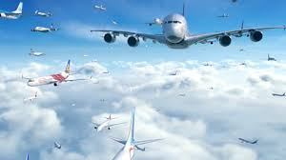
পাঠ–বিশ্লেষণ
‘জয় বাংলা’ বলতে মনরে আমার
এখন কেন ভাব, আমার
হারানো বাংলাকে আবার তো ফিরে পাব
অন্ধকারে পুব আকাশে
উঠবে আবার দিনমণি ।।

Slide 22
একক কাজ
১। গৌরীপ্রসন্ন মজুমদার কোথায় জন্মগ্রহন করেন?
২। কত সালে তাঁকে মুক্তিযুদ্ধ মৈত্রী সম্মাননা জানানো হয়?
এসো উত্তরগুলো মিলিয়ে নেই
১।গৌরীপ্রসন্ন মজুমদার তাঁর আদি পৈতৃক নিবাস পাবনা জেলায় জন্মগ্রহন করেন।
২।২০১২ সালে তাঁকে মুক্তিযুদ্ধ মৈত্রী সম্মাননা জানানো হয়।

Slide 23
মূল্যায়ণ
১। কার রুপের শেষ নেই ?
২।‘জয় বাংলা’ বলতে কার মনে এখও ভাবে ?
৩। আমাদের দেশের জাতীত সংগীত রচয়িতা কে ?
৪। নজরুলের ‘বাংলাদেশ’-এখানে ‘বাংলাদেশ’ কী?
উত্তর :১।বাংলাদেশের, ২।কবির মনে,
৩। রবীন্দ্রনাথ ঠাকুর, ৪। কাজী নজরুল ইসলামের লেখা কবিতা,

Slide 24
মূল্যায়ণ
১।গৌরীপ্রসন্ন মজুমদার ‘শোন একটি মুজিবরের থেকে’ কবিতাটি কখন রচনা করেন ?
১।১৯৭১ সালে
২।দিনমণি কথাটির অর্থ কী ?
২।সূর্য
৩।বাংলাদেশকে কবি কিসের খনি বলেছেন ?
৩।সোনার
৪।কার রুপের শেষ নেই ?
৪।বাংলাদেশের

Slide 25
বাড়ির কাজ
1,‘‘বঙ্গবন্ধুর বজ্রকন্ঠের আওয়াজে বাঙালি জাতি কীভাবে জেগে উঠেছে বলে তোমার মনে হয়-বিশ্লেষণ কর।

Slide 26
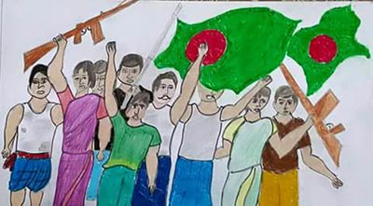
সবাইকে ধন্যবাদ

